Slide 1
О ходе реализации
национального проекта «Образование»
в Ярославской области
Проектный отдел ГКУ ЯО Агентство
Август 2020

Slide 2
СТРУКТУРА НАЦПРОЕКТА «ОБРАЗОВАНИЕ»
ЦЕЛИ И ПОКАЗАТЕЛИ НАЦПРОЕКТА
Обеспечение глобальной конкурентоспособности российского образования, вхождение Российской Федерации в число
10 ведущих стран мира по качеству общего образования
Воспитание гармонично развитой и социально ответственной личности на основе духовно-нравственных ценностей народов Российской Федерации, исторических и национально-культурных традиций
2

Slide 3
НАЦПРОЕКТ «ОБРАЗОВАНИЕ»
ОСНОВНЫЕ ВЕКТОРЫ РАЗВИТИЯ СИСТЕМЫ ОБРАЗОВАНИЯ
модернизация образовательной среды
цифровизация и персонализация образования
поддержка образования детей с ограниченными возможностями здоровья
создание условий для повышения компетентности родителей в вопросах воспитания детей
развитие наставничества
ранняя профориентация
модернизация профессионального образования
развитие дополнительного образования, в том числе технической и естественнонаучной направленности
создание условий для непрерывного профессионального образования граждан, в том числе педагогических работников
развитие общественных движений и добровольчества
ПЕРЕЗАГРУЗКА
3

Slide 4
СТРУКТУРА НАЦПРОЕКТА «ОБРАЗОВАНИЕ»
ФЕДЕРАЛЬНЫЕ ПРОЕКТЫ, ВХОДЯЩИЕ В СОСТАВ НАЦПОЕКТА
Современная школа
Успех каждого ребенка
Поддержка семей, имеющих детей
Цифровая образовательная среда
Учитель будущего
Молодые профессионалы (Повышение конкурентоспособности профессионального образования)
Новые возможности для каждого
Социальная активность
Экспорт образования
Социальные лифты для каждого
4

Slide 5
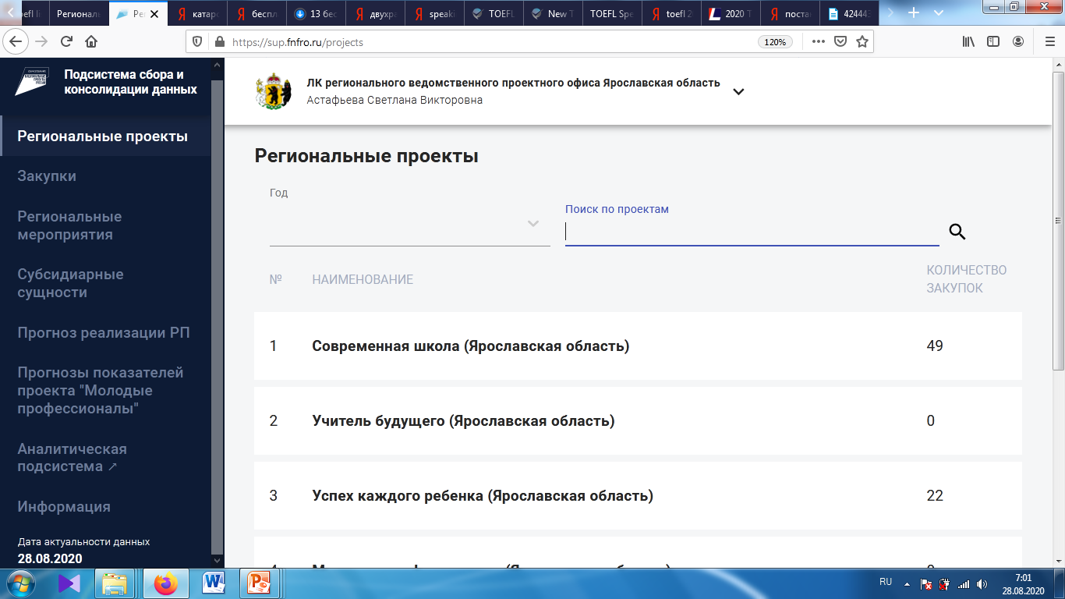
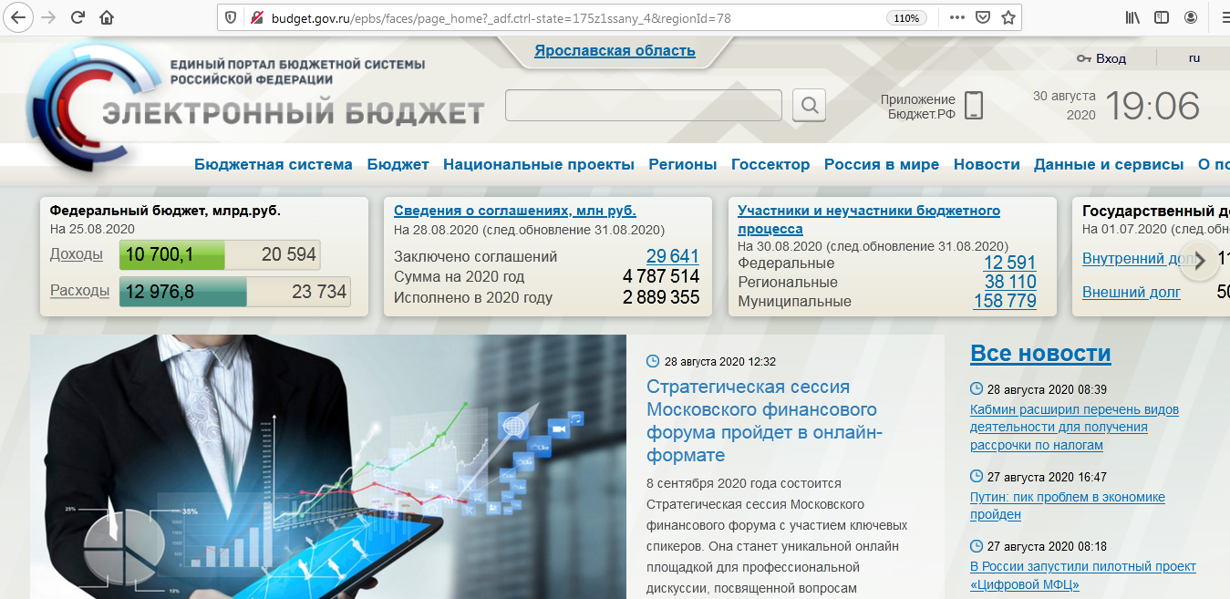
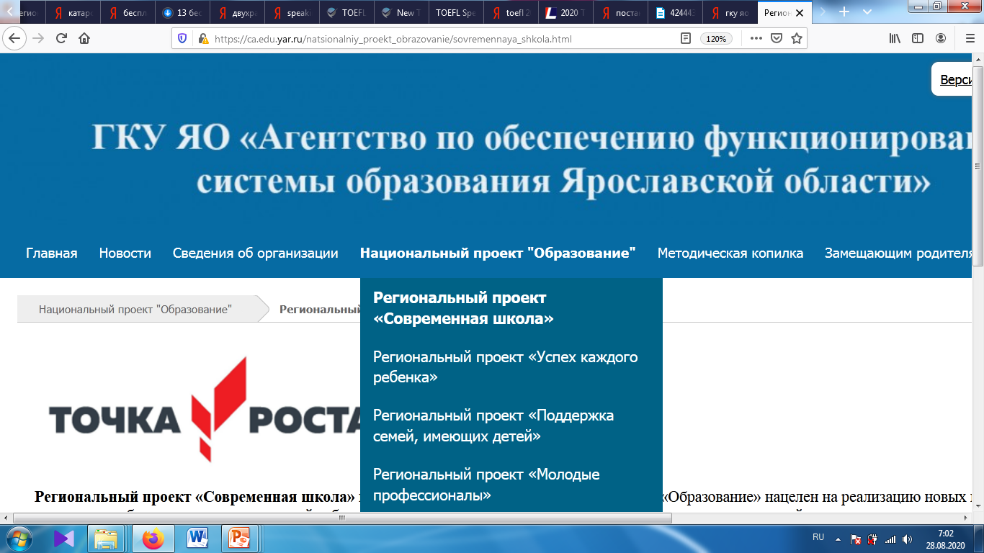
СОПРОВОЖДЕНИЕ НАЦПРОЕКТА «ОБРАЗОВАНИЕ»
еженедельные – 6
9 дорожных карт
7 медиапланов
Мониторинги и отчеты
ежемесячные – 5
ежеквартальные – 3
14 рабочих групп при ДО ЯО
5 информационных систем, 2 сайта,
6 чатов
разовые – не менее 1
в неделю
5

Slide 6
РЕГИОНАЛЬНЫЙ ПРОЕКТ «СОВРЕМЕННАЯ ШКОЛА»
7 результатов
473,96 млн. руб.
более 100 образовательных организаций
школы оснащены оборудованием для детей
с ограниченными возможностями здоровья
организаций реализуют образовательные программы
в сетевой форме
новых мест для школьников в г. Рыбинске
высокооснащенных площадок для изучения «Технологии»
Центра цифрового и гуманитарного профилей
«Точка роста»
2021 год
2
448,13 млн. руб.
29
строительство школы в г. Ярославле
2020
год
1
42
школы оснащены оборудованием для детей
с ограниченными возможностями здоровья
>50
2
786
Центра цифрового и гуманитарного профилей
«Точка роста»
73
6

Slide 7
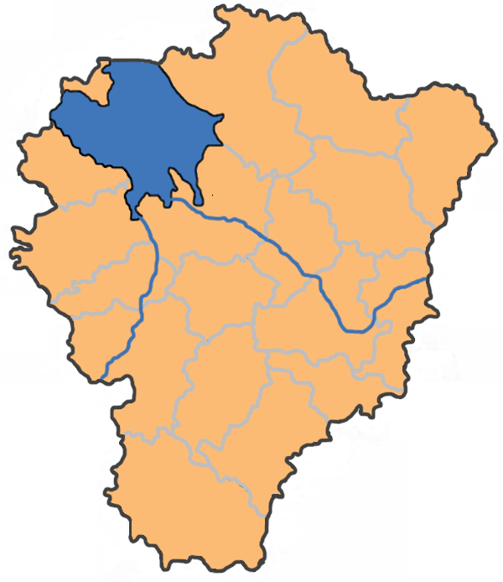
ЦЕНТРЫ ОБРАЗОВАНИЯ «ТОЧКА РОСТА»
›
42 Центра образования цифрового и гуманитарного профилей «Точка роста» в 17 муниципальных образованиях области
›
Пошехонский
3
3
2
более 300 педагогов прошли обучение
по программам повышения квалификации
2
Первомайский
3
2
1
›
1
4
более 3000 школьников получат возможность
осваивать предметные области «Технология»,
«Информатика» и «ОБЖ» на новом оборудовании
7
2
Любимский
Брейтовский
1
5
Рыбинский
7
Даниловский
›
Некоузский
2
5
Тутаевский
сетевое взаимодействие обеспечит доступ
к современному оборудованию
учащимся соседних школ
2
2
2
1
8
Мышкинский
Большесельский
3
3
1
Некрасовский
2
Ярославский
7
федеральный
бюджет
Финансовое обеспечение
6
2
4
Угличский
Борисоглебский
3
Гаврилов-Ямский
приобретение
оборудования
46,9
централизованная закупка ГКУ ЯО Агентство
6
областной
бюджет
4
млн. руб.
2020 год
42
Переславль
Ростовский
проведение ремонтных работ
21,0
6
2021 год
млн. руб.
4
73
7

Slide 8
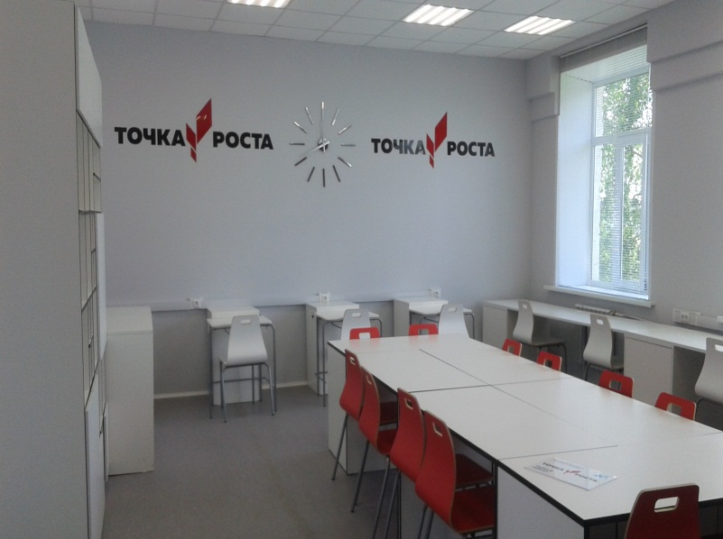
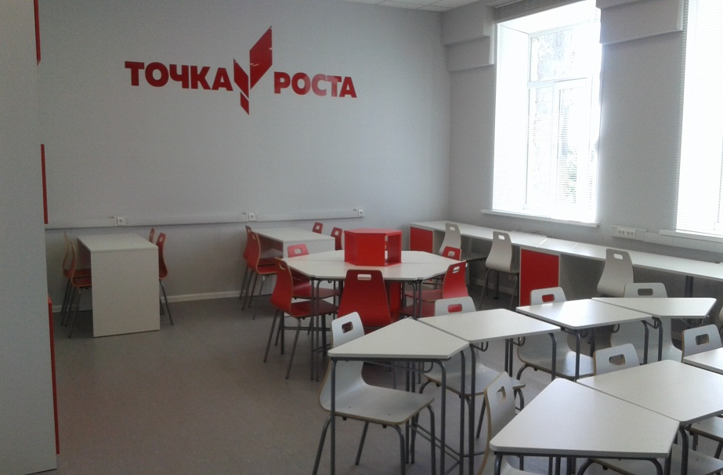
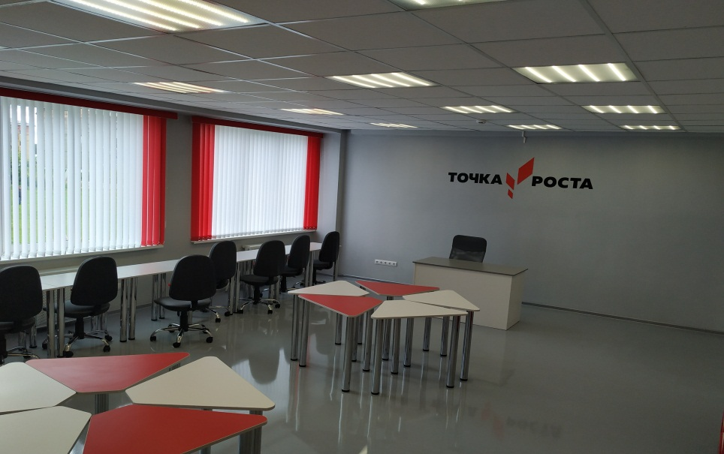
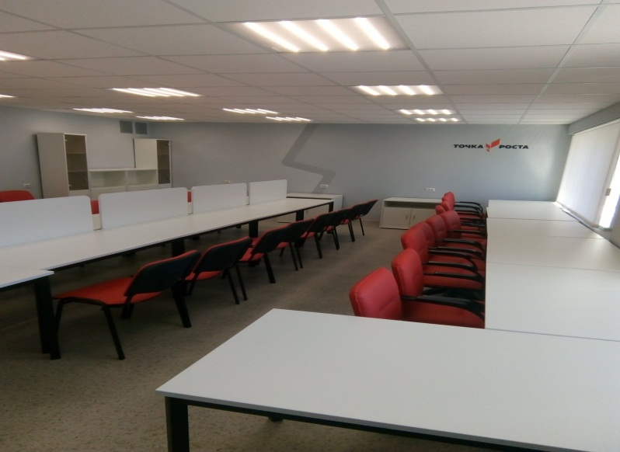
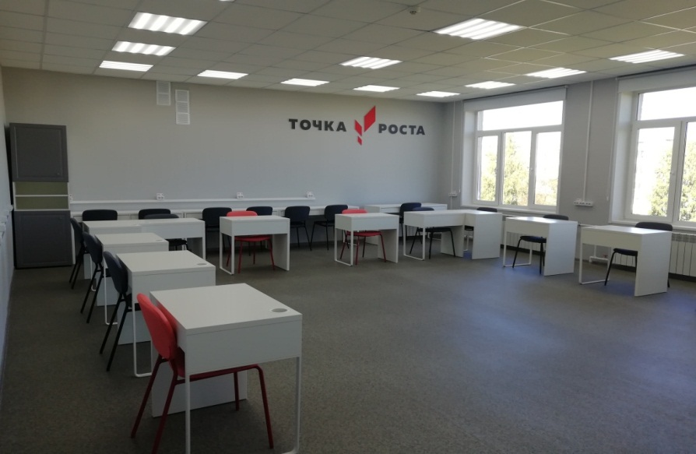
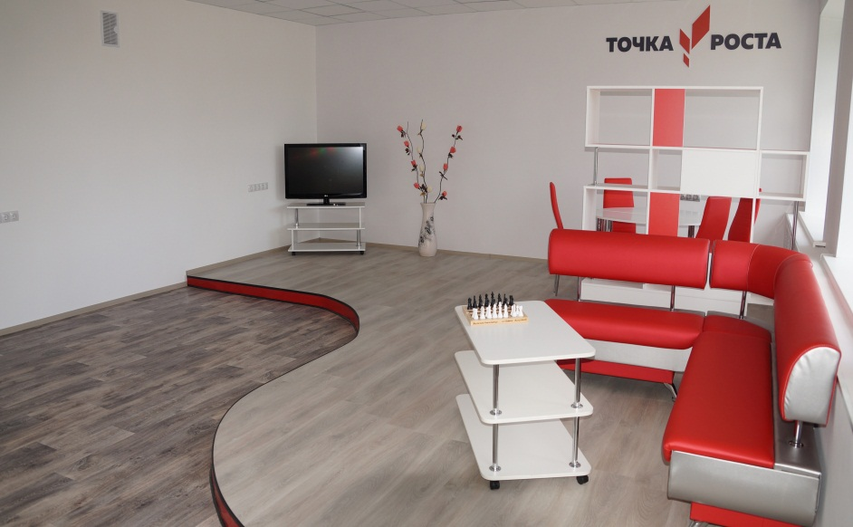
Центры «Точка роста»
ЦЕНТРЫ ОБРАЗОВАНИЯ «ТОЧКА РОСТА»
8

Slide 9
РЕГИОНАЛЬНЫЙ ПРОЕКТ «УСПЕХ КАЖДОГО РЕБЕНКА»
11 результатов
63,9 млн. руб.
более 60% образовательных организаций
мобильный технопарк «Кванториум»
образовательных организаций включены в систему персонифицированного дополнительного образования
создано новых мест дополнительного образования детей
школы, в которых проведен ремонт спортивных залов
детей с ограниченными возможностями здоровья охвачены дополнительным образованием
2021 год
1
195,2 млн. руб.
4
Центр дополнительного образования «Дом научной коллаборации» (ЯРГУ)
2020
год
1
46%
Центр дополнительного образования «Лидер» в Гаврилов-Яме
>60%
1
4485
детей с ограниченными возможностями здоровья охвачены дополнительным образованием
52%
9

Slide 10
РЕГИОНАЛЬНЫЙ ПРОЕКТ «УСПЕХ КАЖДОГО РЕБЕНКА»
›
Создание мобильного технопарка «Кванториум»
(для детей, проживающих в сельской местности в малых городах)
›
Мобильный технопарк «Кванториум» на базе Ярославского
детского технопарка «Кванториум»
для детей в Борисоглебском,
Гаврилов-Ямском, Даниловском, Некрасовском, Ростовском,
Ярославском МР
ПРОМРОБОКВАНТУМ /
ПРОМЫШЛЕННЫЙ
ДИЗАЙН
АЭРО / ГЕОИНФОРМАТИКА
Финансовое обеспечение
IT-КВАНТУМ /
ВИРТУАЛЬНАЯ
РЕАЛЬНОСТЬ
ХАЙТЕК
федеральный
бюджет
16,3
млн. руб.
областной
бюджет
11,2
млн. руб.
10,5 млн. руб. на приобретение транспортного средства и ноутбуков
10
10

Slide 11
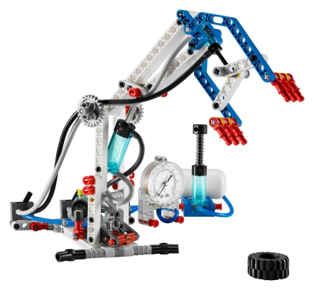
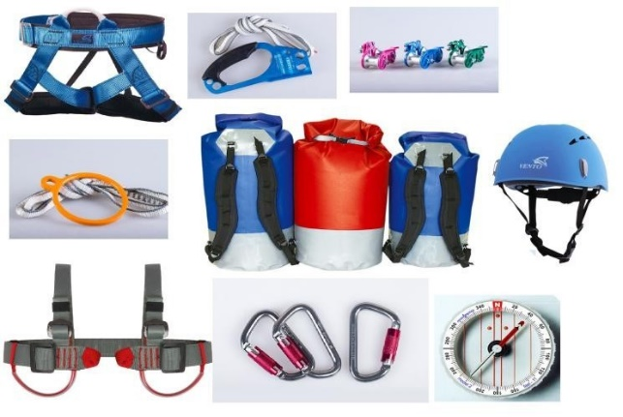
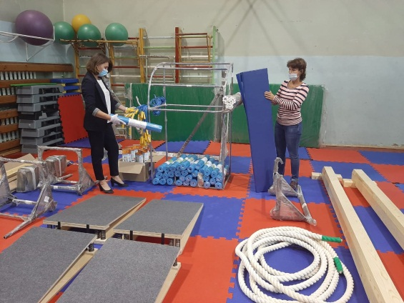
РЕГИОНАЛЬНЫЙ ПРОЕКТ «УСПЕХ КАЖДОГО РЕБЕНКА»
›
Создание новых мест в образовательных организациях различных типов для реализации дополнительных общеразвивающих программ всех направленностей
›
41 образовательная организация
›
6 направленностей дополнительного образования
›
4485 новых мест дополнительного образования
Финансовое обеспечение
приобретение
оборудования
29,9
централизованная закупка ГКУ ЯО Агентство
млн. руб.
10

Slide 12
РЕГИОНАЛЬНЫЙ ПРОЕКТ
«ПОДДЕРЖКА СЕМЕЙ, ИМЕЮЩИХ ДЕТЕЙ»
РЕГИОНАЛЬНЫЙ ПРОЕКТ
«УЧИТЕЛЬ БУДУЩЕГО»
›
Предоставление услуг психолого-педагогической и консультативной помощи родителям (законным попечителям) детей, а также оказание поддержки гражданам, желающим принять на воспитание в свои семьи детей, оставшихся без попечения родителей
6 результатов
внедрение системы аттестации руководителей общеобразовательных организаций
непрерывное и планомерное обеспечение повышения квалификации и уровня профессионального мастерства педагогических работников
разработка форм поддержки и сопровождения учителей в возрасте до 35 лет в первые три года работы
›
Организации-грантополучатели:
ГОУ ЯО «Центр помощи детям» АНО «АСП «Моя семья»
2021 год
Финансовое обеспечение (2020 год)
2021 год
создание центра непрерывного повышения профессионального мастерства педагогических работников и центра оценки профессионального мастерства и квалификации педагогов
оказание консультационных услуг
12,9
участие в конкурсе на предоставление гранта из федерального бюджета
млн. руб.
Финансовое обеспечение
50,2
млн. руб.
10
12

Slide 13
РЕГИОНАЛЬНЫЙ ПРОЕКТ «МОЛОДЫЕ ПРОФЕССИОНАЛЫ»
5 результатов
41,3 млн. руб.
более 100 образовательных организаций
чемпионат профессионального мастерства среди инвалидов и людей с ограниченными возможностями здоровья «Абилимпикс»
мастерских, оснащенных оборудованием по одной из компетенций
профессиональных образовательных организаций, в которых проходит демонстрационный экзамен
2021 год
1
более 90,0 млн. руб.
2020
год
создание центра опережающей профессиональной подготовки
1
5
создание 5 мастерских, оснащенных оборудованием по одной из компетенций
5
8
профессиональных образовательных организаций, в которых проходит демонстрационный экзамен
9
13

Slide 14
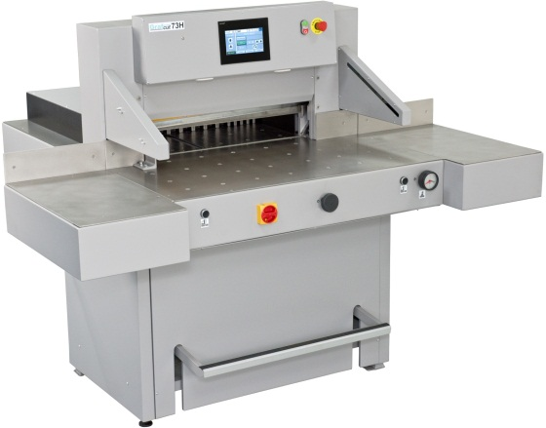
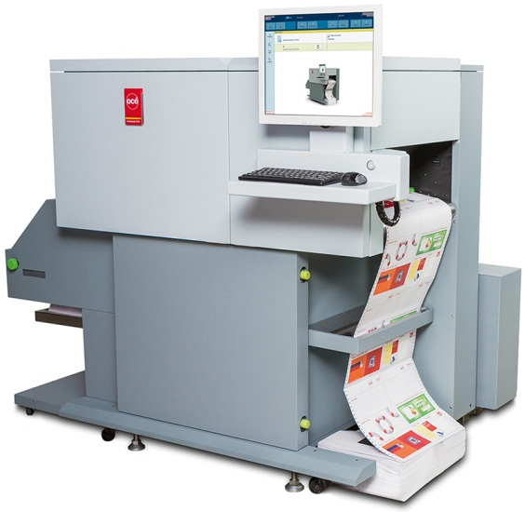
РЕГИОНАЛЬНЫЙ ПРОЕКТ «МОЛОДЫЕ ПРОФЕССИОНАЛЫ»
›
Создание 5 мастерских, оснащенных современной материально-технической базой, на базе Рыбинского полиграфического колледжа
Направления:
программные решения для бизнеса
печатные технологии в прессе
веб-дизайн и разработка
сетевое и системное администрирование
разработка мобильных приложений
Бумагорезательная машина
Цифровая печатная машина
Финансовое обеспечение
приобретение оборудования
41,3
млн. руб.
Широкоформатные телевизоры
Моноблоки Apple
14

Slide 15
РЕГИОНАЛЬНЫЙ ПРОЕКТ «ЦИФРОВАЯ ОБРАЗОВАТЕЛЬНАЯ СРЕДА»
6 результатов
221,6 млн. руб.
более 20% школ и колледжей
центр цифрового образования детей «IT-куб»
образовательных организаций используют цифровые образовательные ресурсы
образовательных Интернет-проектов для школьников
образовательных организаций, в которых закуплено современное компьютерное оборудование
›
внедрение целевой модели цифровой образовательной среды
1
90
организаций
203,3 млн. руб.
>10
2020
год
централизованная закупка ГКУ ЯО Агентство
Оборудование:
интерактивные комплексы
ноутбуки мобильного класса
ноутбуки административного персонала
ноутбуки преподавателя
Многофункциональные устройства
90
100%
15

Slide 16
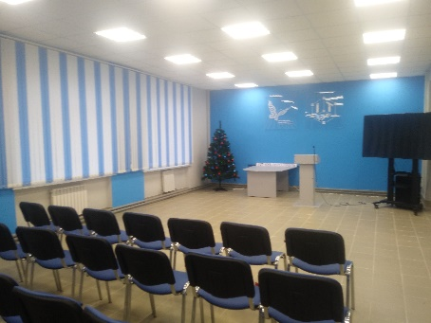
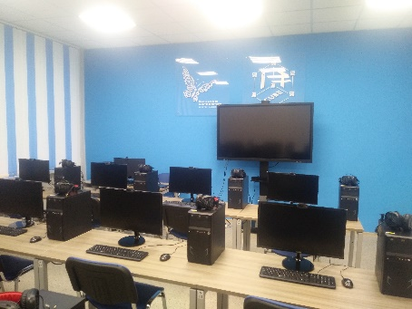
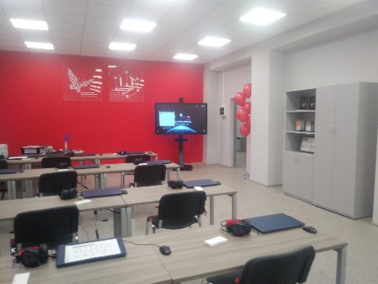
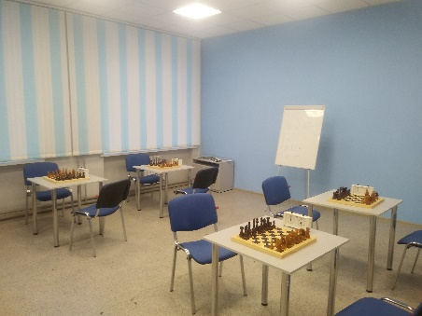
РЕГИОНАЛЬНЫЙ ПРОЕКТ «ЦИФРОВАЯ ОБРАЗОВАТЕЛЬНАЯ СРЕДА»
›
Создание Центра цифрового образования детей «IT-куб» на базе Тутаевского политехнического техникума
›
6 образовательных направлений
›
400 обучающихся в год
›
партнеры – Яндекс, SAMSUNG, 1C
Финансовое обеспечение
приобретение
оборудования
13,3 млн. руб.
Программирование роботов
проведение ремонтных работ
13,7 млн. руб.
9
16

Slide 17
ИНЫЕ РЕГИОНАЛЬНЫЕ ПРОЕКТЫ
›
Региональный проект «Безопасность дорожного движения»
формирование плана мероприятий и внесение отчетности в ГИИС «Электронный бюджет»
›
Региональный проект «Кадры для цифровой экономики»
формирование плана мероприятий и отчетной документации для размещения в ГИИС «Электронный бюджет»
проведение мониторингов освоения компетенций цифровой экономики сотрудниками и обучающимися образовательных организаций области
сопровождение образовательных организаций в конкурсных отборах на получение гранта из федерального бюджета
›
Региональный проект «Обеспечение медицинских организаций системы здравоохранения квалифицированными кадрами»
формирование плана мероприятий и отчетной документации для размещения в ГИИС «Электронный бюджет»
проведение мониторингов качественных и количественных показателей обучения в профильных естественно-научных классах
17

Slide 18
Благодарим за внимание!

